Slide 1
Arduino Card Reader
Поморцев Данил
21.Б13-пу

Slide 2

Общее описание
Схема ардуино умеет считывать ID карт, имеющих NFC метку, и прочих NFC модулей и определять зарегистрирована ли эта карта на схеме. При регистрации метки необходимо указать имя пользователя которое заносться в базу данных и привязывается к ID карты. Если карта зарегистрирована в базае, то последущее прикладываение карты приведёт к загоранию зеленой лампочки(пропуск) и вывода в консоль имени пользователя, который приложил карту и времени пропуска, эта информация так же заносится в базу данных, иначе загорится красная лампочка(не пропуск). Так же можно удалять метки с платы, в таком случае все записи связанные с этой меткой удалятся из базы данных.

Slide 3
Функционал
1)Регистрация. Сначала необходимо зажать кнопку регистрации, затем поднести карту к считывающему модулю и подержать карту рядом с ним какое то вемя(около секунды), если регистрация прошла успешно загорится зелёная лампочка, иначе красная.
2)Проверка карты(пропуск). Просто подносим карту к считывающему модулю в случае если карта зарегистрированна в базе, загорается зелёная лампочка(пропуск), иначе красная(не пропуск).
3)Вывод всех активностей пользователем. При зажатии кнопки регистрации в течении 3 секунд,в консоль будет выведена вся база активностей пользователей(имя пользователя и время успешного прохода)
4)Удаление. Сначала необходимо зажать кнопку удаления, затем поднести карту к считывающему модулю и подержать карту рядом с ним какое то вемя(около секунды), если удаление прошло успешно загорится зелёная лампочка, иначе красная(при удалении карты все записи связанные с ней будут удалены из базы данных)
5)Удаление всех карт. При зажатии кнопки удаления в течении 3 секунд, все карты будут удалены из базы карт(все данные из базы данных о этих картах так же будут удалены)

Slide 4
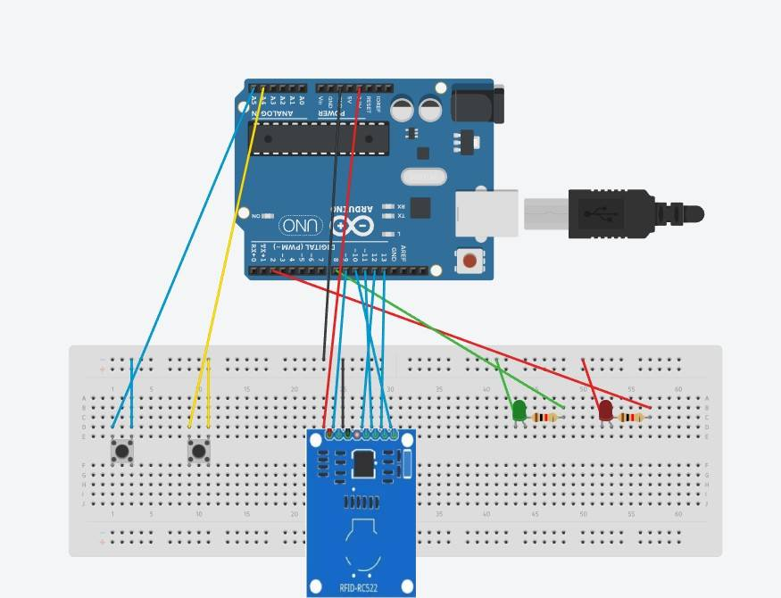
Схема платы

Slide 5

Технические особенности работы платы
Id зарегистрированных карт, заносятся в EEPROM память платы, что позволяет сохранять эти Id после перезапуска платы
Информация с платы на пк передаётся через serial port на частоте 9600

Slide 6


Технические особенности программы обрабатывающей информацию с платы
Программа на python подключается к этому порту считывает с него входящую информацию и выводит в консоль всю нужную пользователю информацию
Программа на python заносит имена пользователей(указываются при регистрации) и активацию зарегистрированного пользователя с временем активации в базу данных
Для хранения используется база данных MongoDB

Slide 7
Ссылки
https://www.tinkercad.com/things/aF6nMd5oysW-cool-rottis-waasa/editel - Схема платы
https://github.com/DanilPomortsev/TheBestArduinoProjectEver - Проект

